Slide 1
ПРОЕКТ по дисциплине «Современные технологии программирования»
Ащепкова Вероника
Шевчук Дмитрий

Slide 2
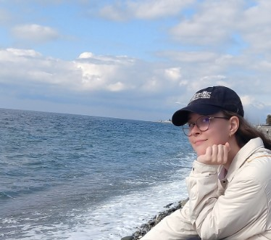

НАША КОМАНДА:
два студента ИМИТ ИГУ;
группа 02461-ДБ.

Slide 3
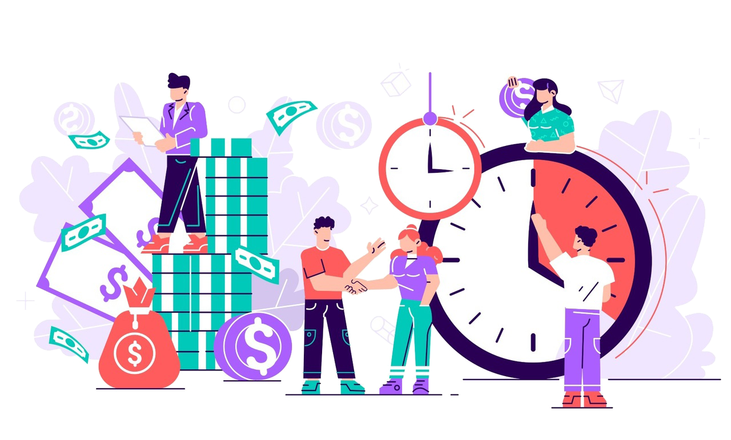
ПРОЕКТ
MARGIN-TRADING
пользователю (трейдеру) предоставляется заемный капитал для покупки активов.

Slide 4

Технологии
BACKEND
FRONTEND

Slide 5


Uniswap
ВНЕШНИЕ СЕРВИСЫ
Получение текущего курса пар токенов
Обмен USDC/WETH и WETH/USDC

Slide 6

Состав
Smart-контракты:
CentralAccount;
LiquidityPool;
RiskManager;
SwapContract;
TraderAccount.
REACT-компоненты:
Documentation;
LiquidityPool;
RiskManager;
TraderAccount.

Slide 7
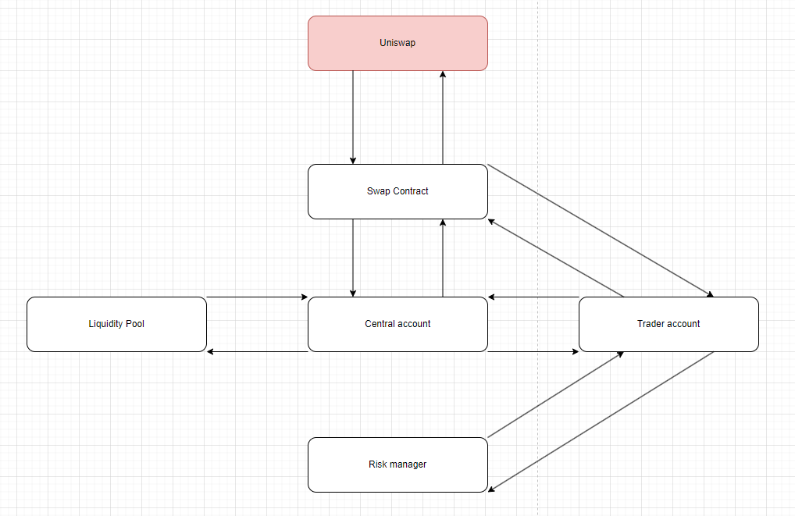

Slide 8
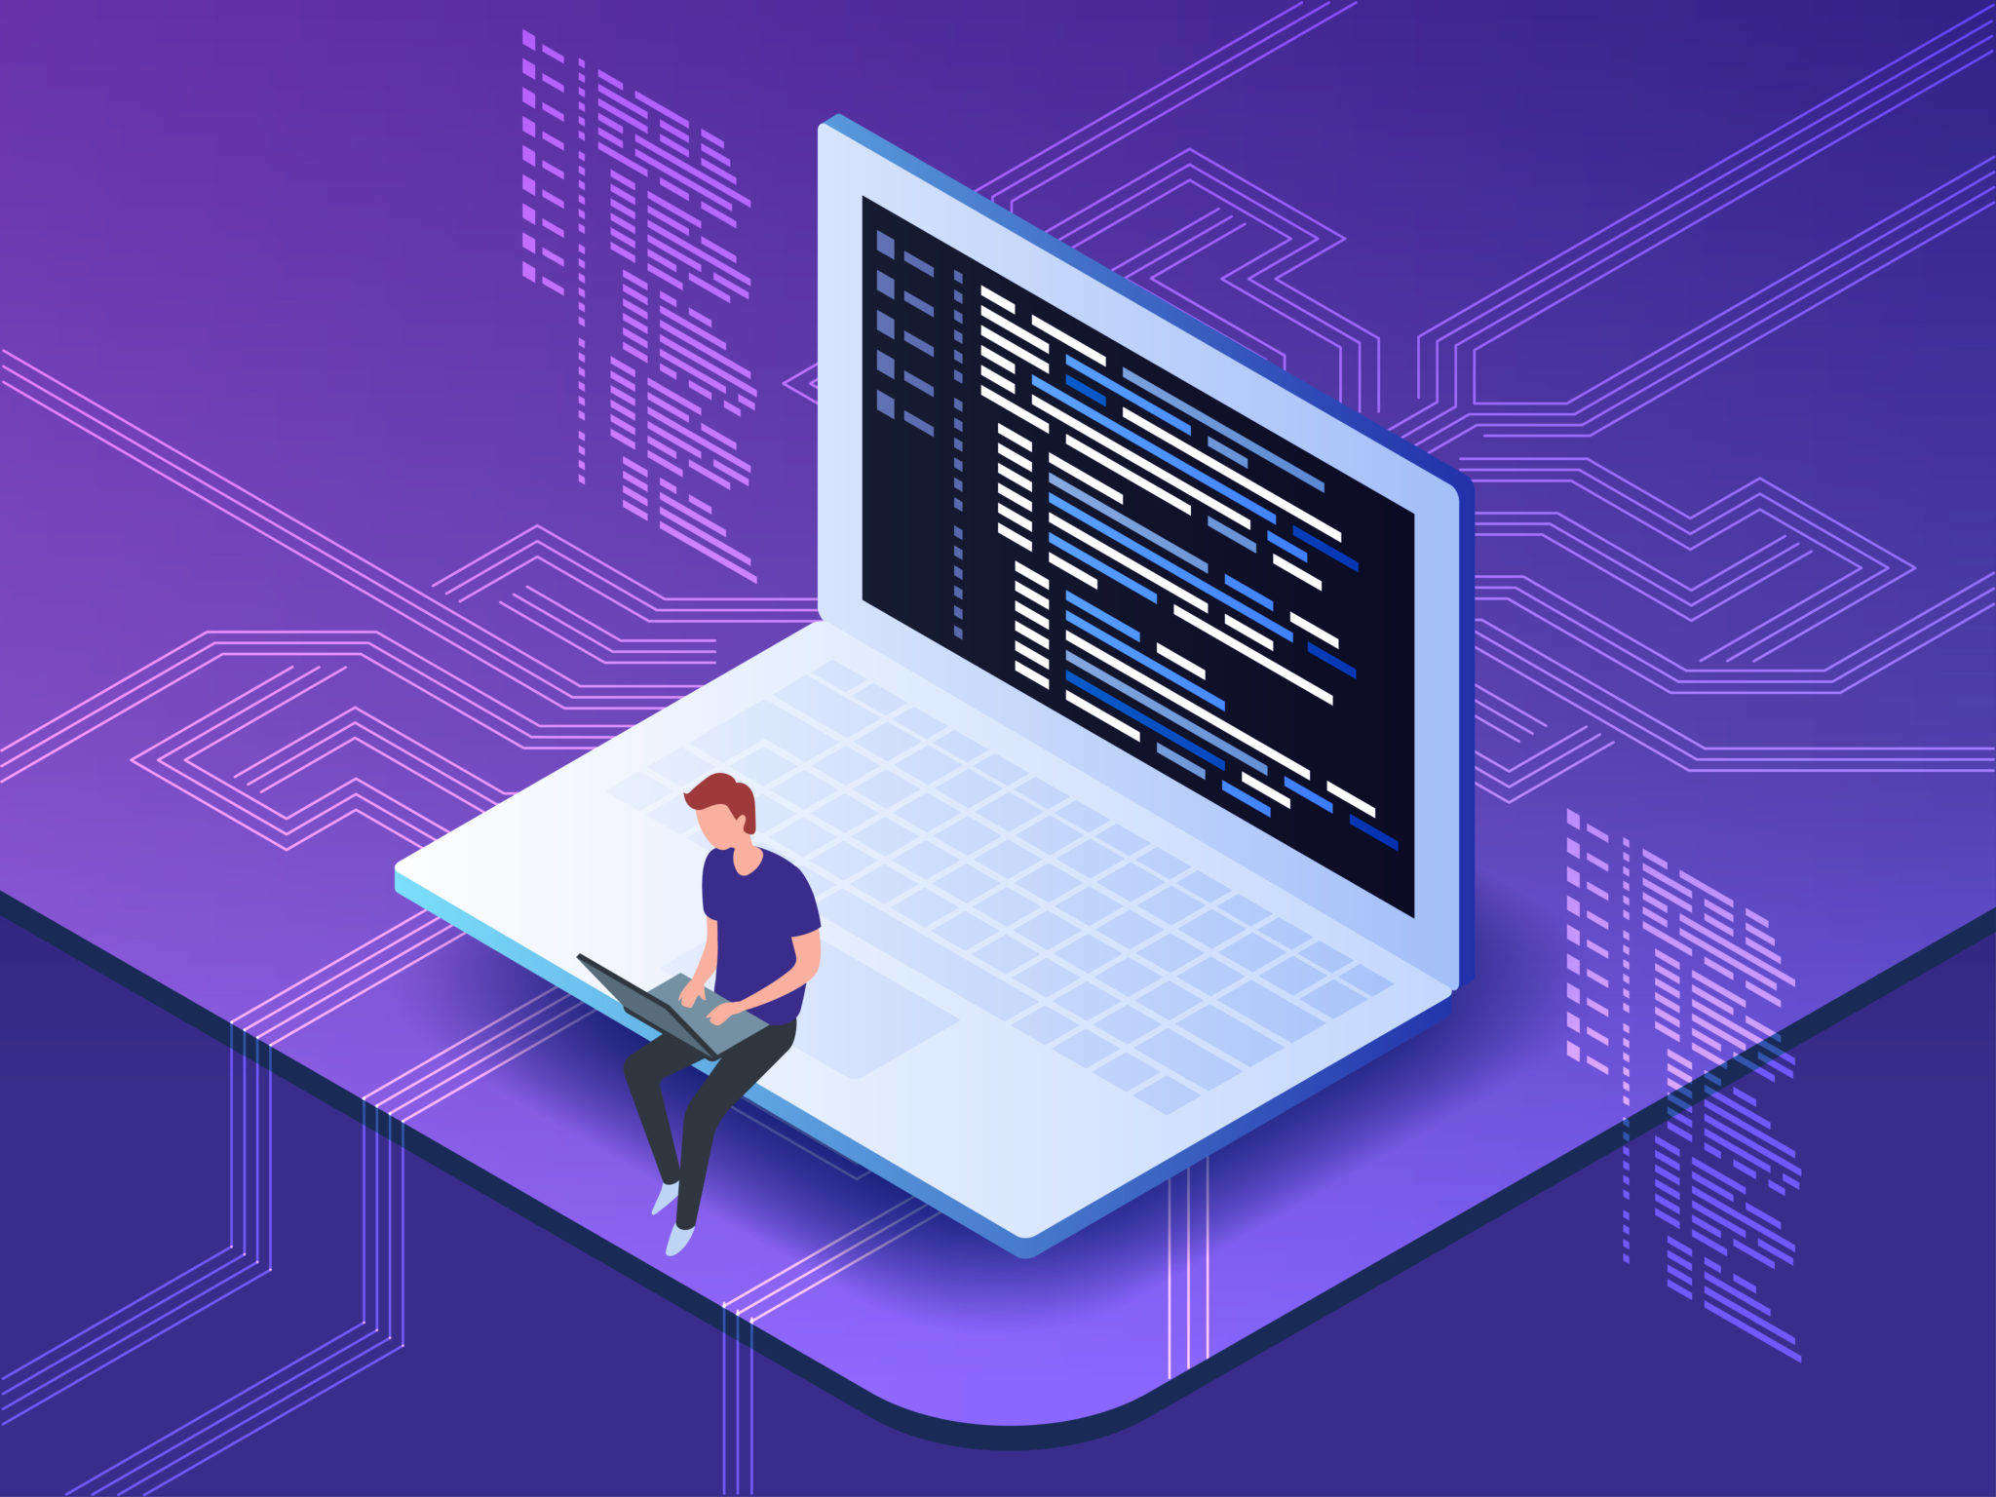
ПРОЦЕСС РАЗРАБОТКИ

Slide 9
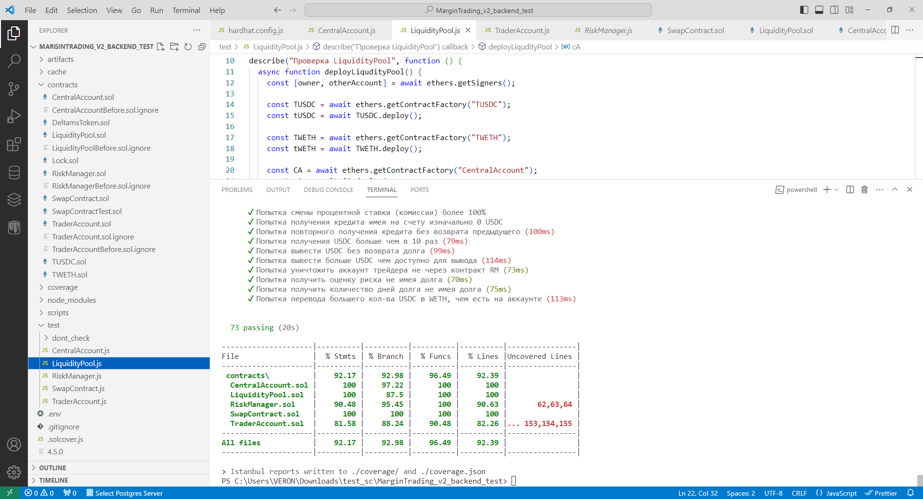
ТЕСТИРОВАНИЕ (73 теста) ПОКРЫТИЕ (>90%)

Slide 10
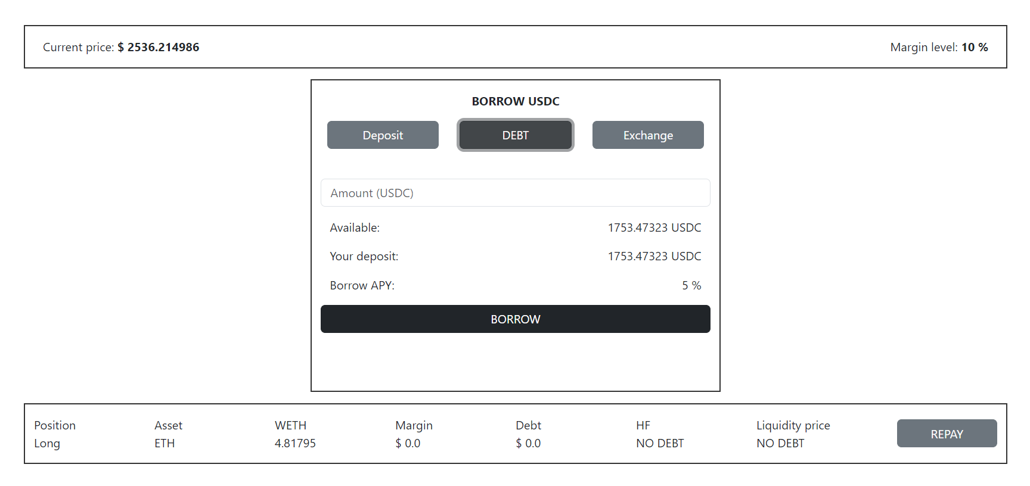
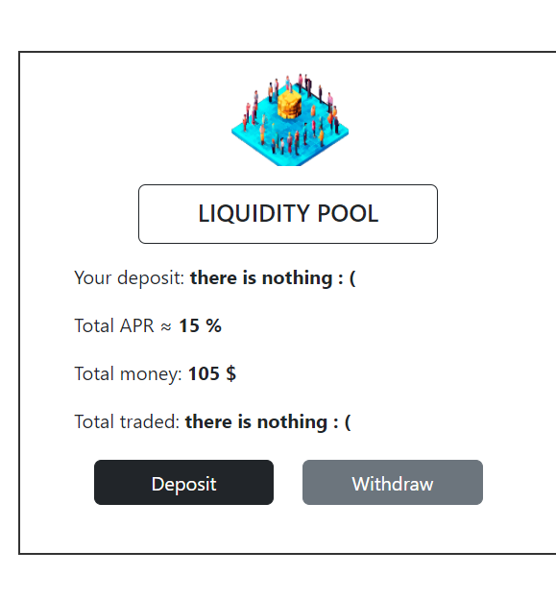
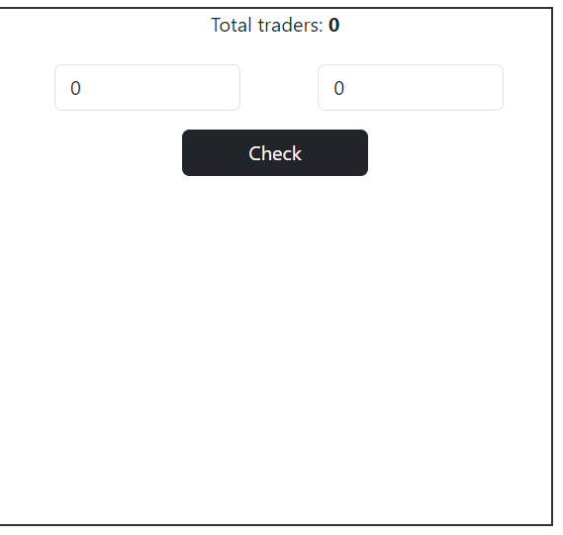
ДЕМОНСТРАЦИЯ

Slide 11

Рады ответить на ваши вопросы

Slide 12


